Slide 1
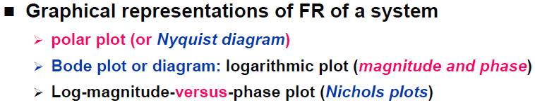
频率特性的三种图示法
1、极坐标 图 —— Nyquist图（又叫奈奎斯特图、简
称奈氏图或幅相频率特性）。
2、对数坐标图——Bode图（又叫伯德图，简称伯氏图）
3、复合坐标图——Nichocls图（又叫尼柯尔斯图，简称
尼氏图）；一般常用于闭环系统的
频率特性分析。

Slide 2
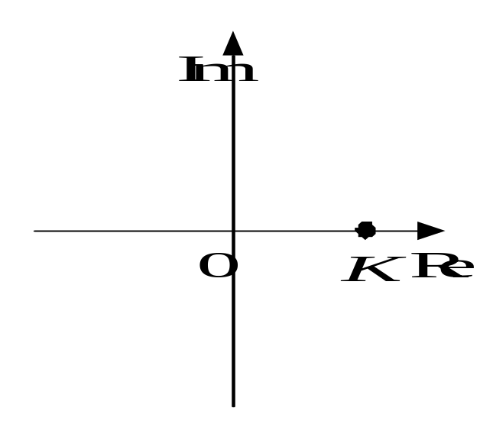


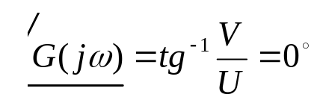
5－2 典型环节的极坐标图
一、典型环节的极坐标图
1.放大环节
G(jω)=K=U+jV
=
放大环节是复平面实轴上的一个点，它到原
点的距离为K。

Slide 3
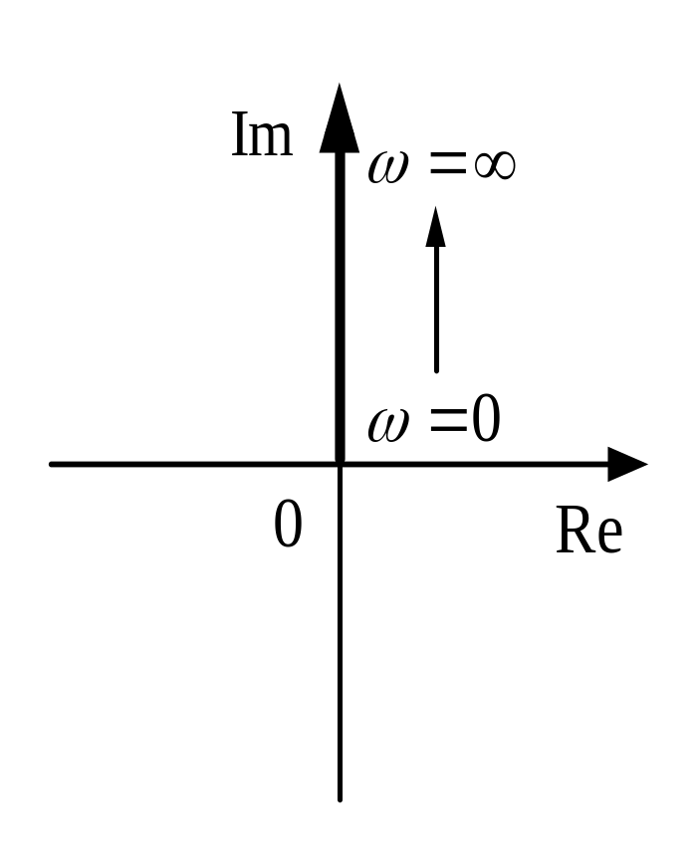

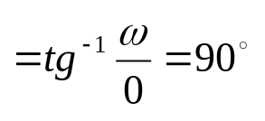

2. 微分环节
G(jω)=jω
=ω
微分环节是一条与
虚轴正段相重合的直线。

Slide 4
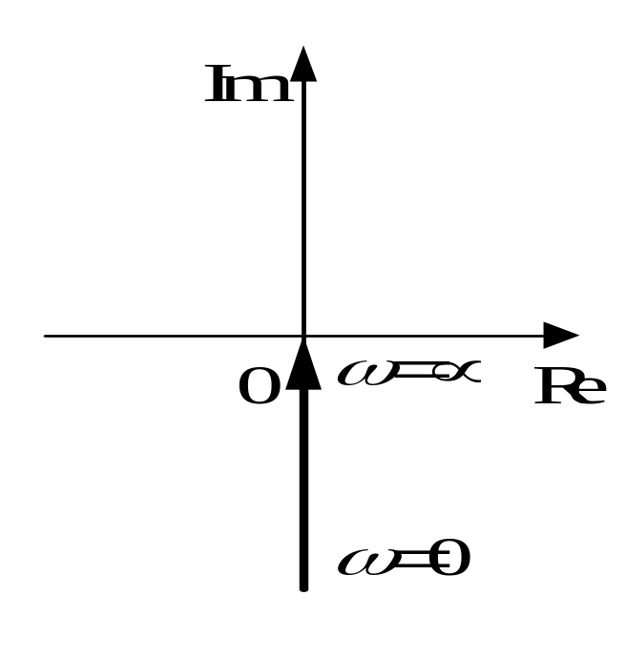



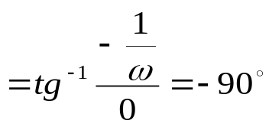
3. 积分环节
G(jω)=
=
由于 = - 90°是常数。而随ω增大而减小。因此，积分环节是一条与虚轴负段相重合的直线。

Slide 5
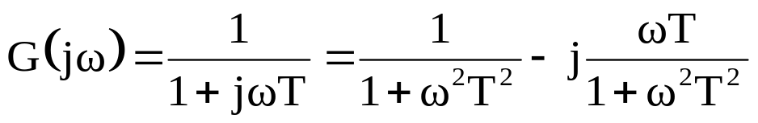
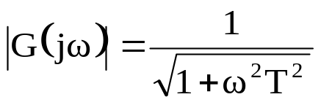
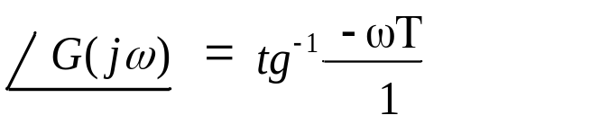
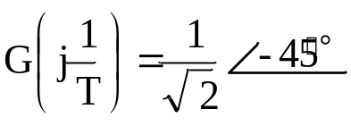


4. 惯性环节
我们取三个特殊点，显然
不难看出，随着频率ω=0→∞变化，惯性环节的幅值逐步衰
减，最终趋于0。相位移的绝对值越来越大，但最终不会大于
90°，其极坐标图为一个半圆。

Slide 6
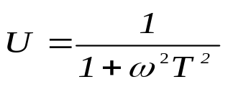
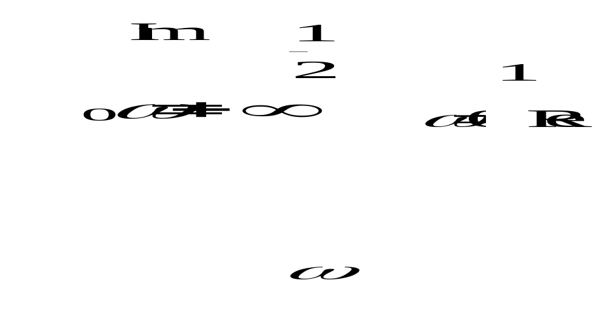
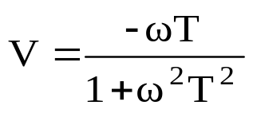
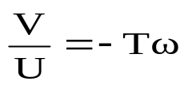
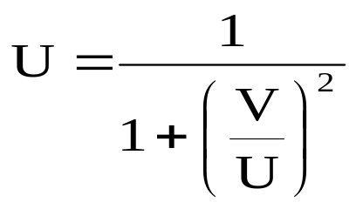
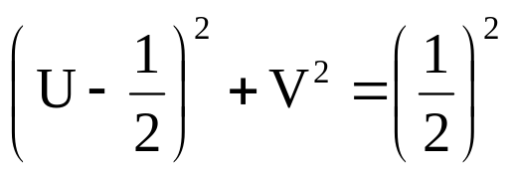
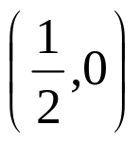

设: G(jω)=U+jV, 极坐标图为一个半圆可证明如下：
实频特性
虚频特性
将它们之比 代入
实频特性表达式
经化简、配方得到:
上式为圆方程，圆心为 ，半径为 。

Slide 7
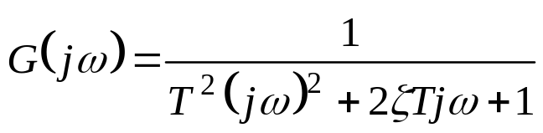
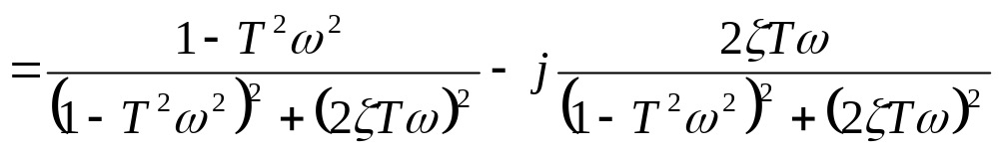
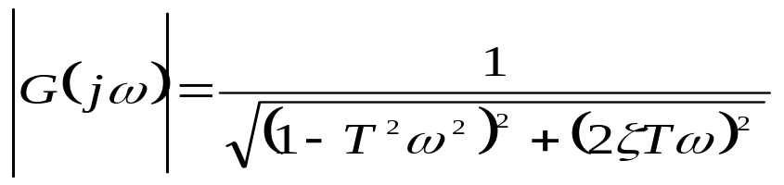
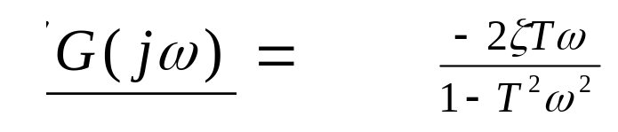

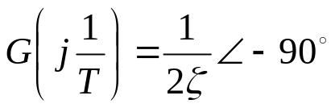

5. 振荡环节
显然，当ω=0，和ω=∞时，

Slide 8
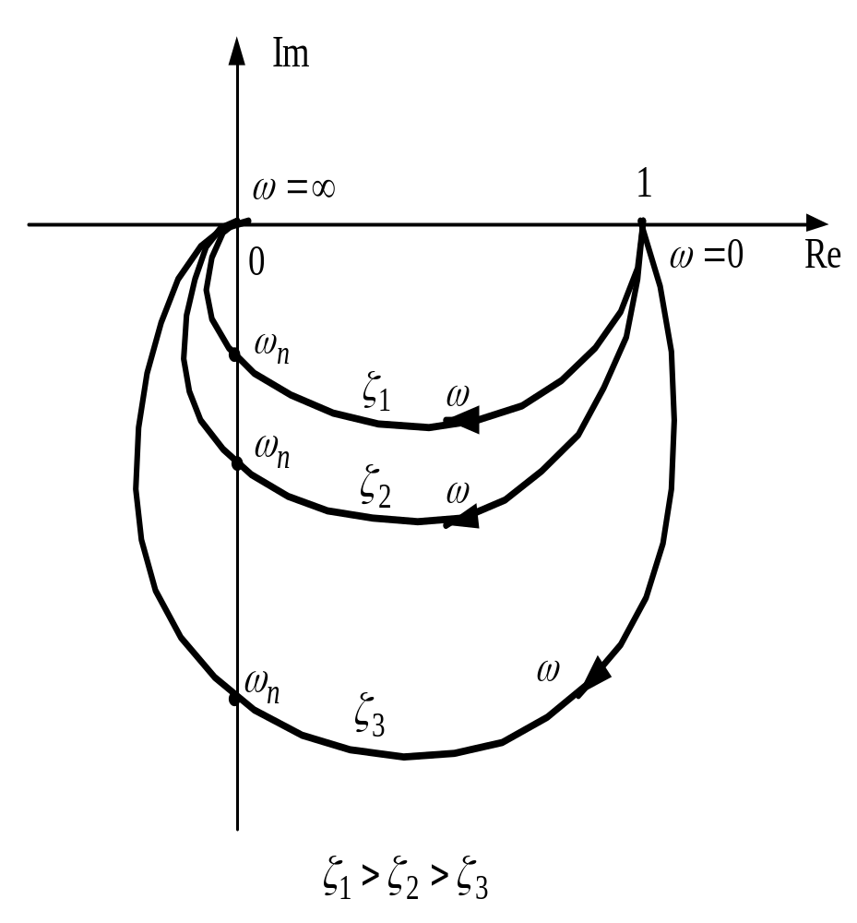
极坐标相位从0°到
–180°变化，频率特性
与虚轴交点处的频率是
无阻尼自然振荡频率
ω_{n} ，ζ越小，对应ω
的幅值越大。说明频率
特性与ω、 ζ均有关。
当ω变到一定程度时，
将会出现峰值，这个值
称为谐振峰值M_{r}，对应
频率称为谐振频率ω_{r}。

Slide 9
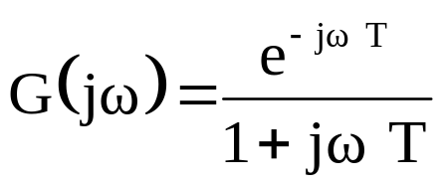
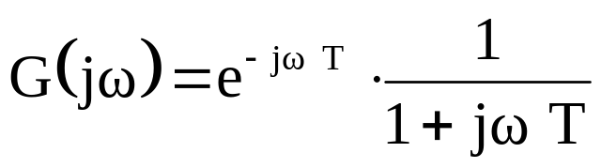
二、开环系统的幅相频率特性
绘制系统开环频率特性的极坐标图时，把系
统所包含的各个环节对应频率的幅值相乘，相角相加。
例：求如下传递函数的极坐标图。
解： G(jω)可写为：

Slide 10
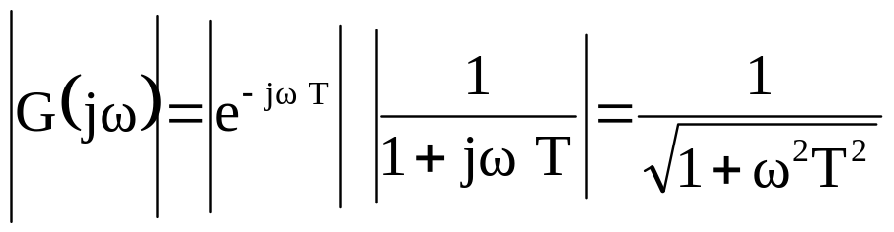
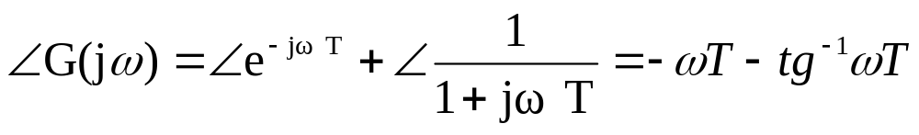
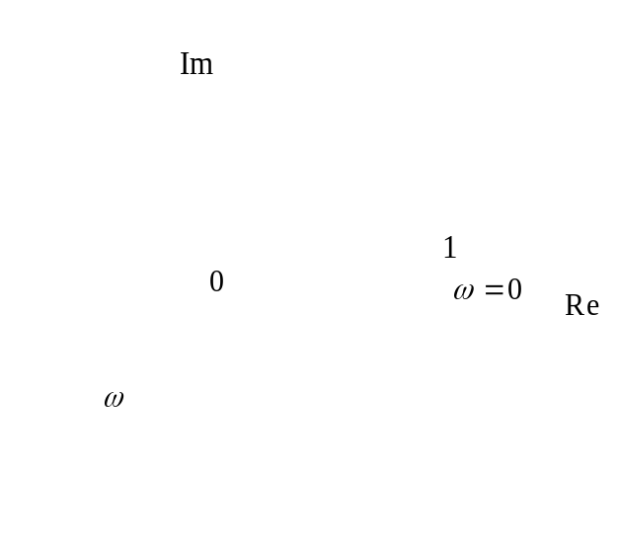
其幅值与相角分别为：
由于幅值是从1开始单调减小，相角也是单调减
小，所以该传递函数的极坐标图是一条螺旋线

